Slide 1

Муниципальное бюджетное общеобразовательное учреждение муниципального образования
«Город Архангельск»
«Средняя школа № 11»
Проект для участия в конкурсе «Большая перемена»
«Эко-парк -11»

Slide 2
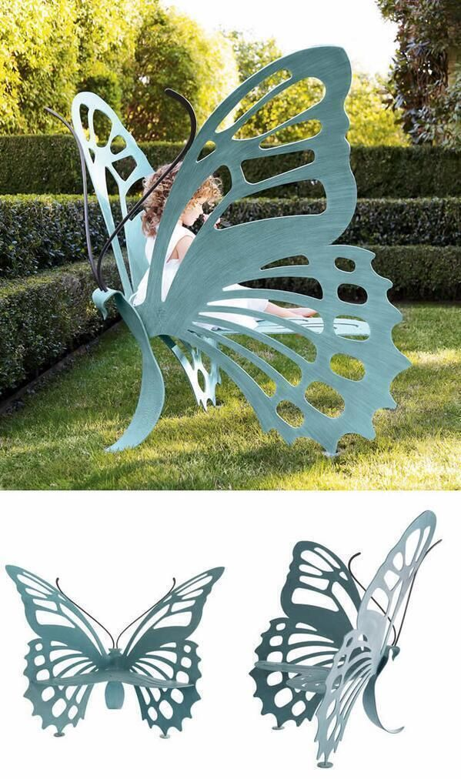

Цель проекта:
установка в парковой зоне
на территории школы
декоративных скамеек
в виде бабочек

Slide 3
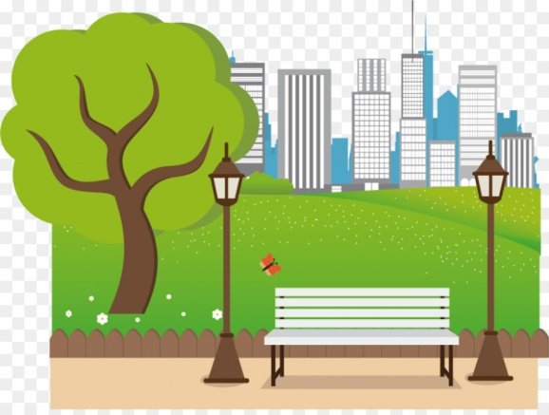


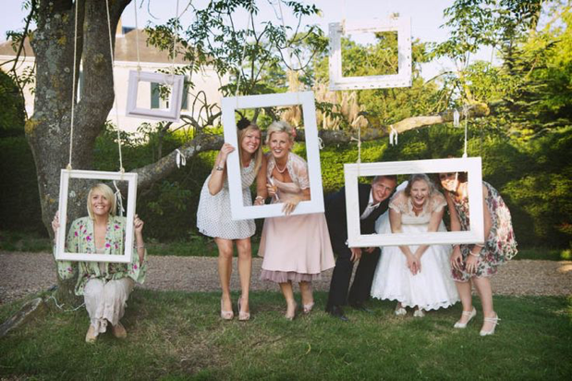
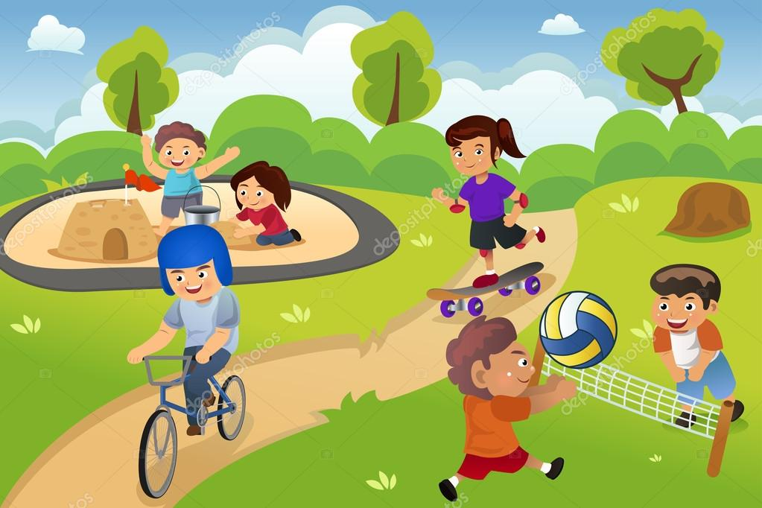
Задачи проекта
Создание зоны отдыха
Эстетическое украшение территории
Обеспечение досуга жителей округа
Интересная фотозона
Подарок к юбилею школы

Slide 4

Исследование посещаемости парковой зоны школы
Месяц (2019-2020 учебный год) | Среднее количество людей (с учётом учащихся), гуляющих в школьном парке более 30 минут
Сентябрь | 180
Октябрь | 183
Ноябрь | 130
Декабрь | 190
Январь | 193
Февраль | 190
Март | 197

Slide 5

Актуальность проекта
Результаты опроса учащихся школы и их родителей: «Необходимы ли школьному парку декоративные скамейки?»

Slide 6



План расположения декоративных скамеек в школьном парке

Slide 7
Расчёт стоимости проекта
№ п/п | Объект | Цена (руб) | Количество | Стоимость (руб)
1 | Скамейка декоративная в виде бабочки | 50000 | 4 | 200000
2 | Установка скамейки в школьном парке | 2000 | 4 | 8000
3 | Всего | 52000 | 4 | 208000

Slide 8

Поддержите нас, пожалуйста:
1
Школьникам и родителям необходимы скамейки в школьном парке
2
Декоративные скамейки будут эстетическим дополнением школьного парка и Октябрьского округа
3
Декоративные скамейки станут прекрасным подарком к юбилею нашей любимой школы № 11!!!

